Slide 1
Python与数据科学导论——大作业
量化回测系统与股票策略设计

Slide 2
Python元编程：基本想法与大作业任务
任务一（15分）：补全给出的基于元编程的回测系统的元类代码（metabase.py文件中）
补全findbases函数（5分）：实现寻找类的所有基（父）类，包括间接的基类——递归实现
出题的思路：让同学了解python中继承关系的遍历方式与实际继承情况
补全findowner函数（5分）：在堆栈帧中查找拥有特定类实例的对象
出题的思路：让同学了解python中实例化关系的储存模式——栈的理解
补全AutoInfoClass类中的_derive函数（5分）：实现了类型对象间信息的传递
出题的思路：让同学了解Python中对象性质的解构方式——map，也就是字典
额外任务（有助于理解回测架构）：描述数据进入回测系统后在各组件间的传递情况

Slide 3
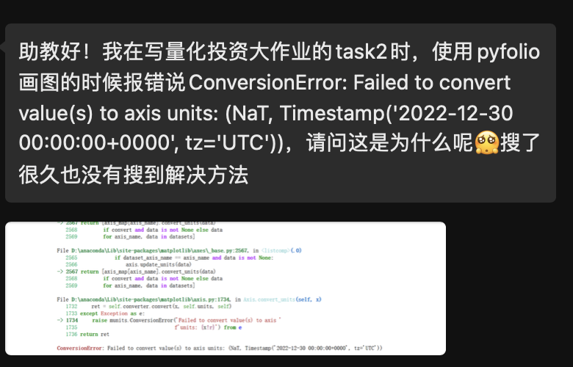
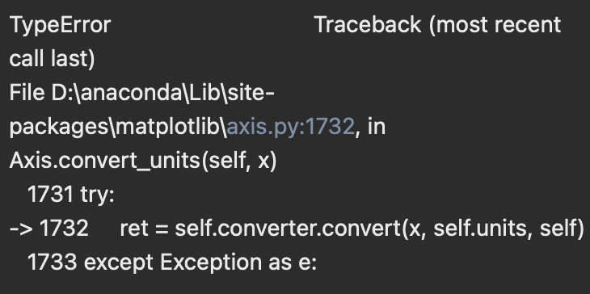
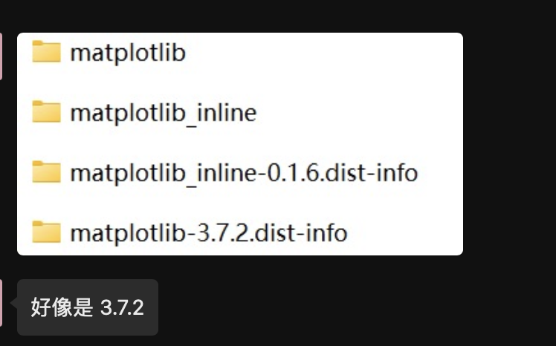

Python元编程：基本想法与大作业任务
问题一：环境问题：matplotlib版本必须早于3.2.2，否则与pyfolio冲突

Slide 4
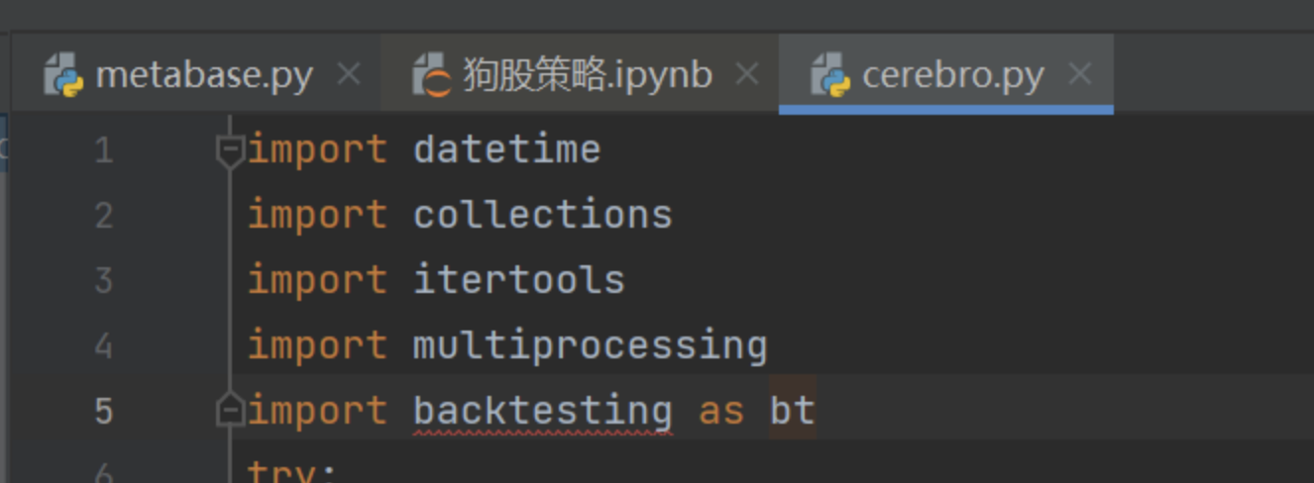
Python元编程：基本想法与大作业任务
问题二：Pycharm的虚拟环境问题
代码检测使用的解释器和实际运行的不一样，不影响使用

Slide 5
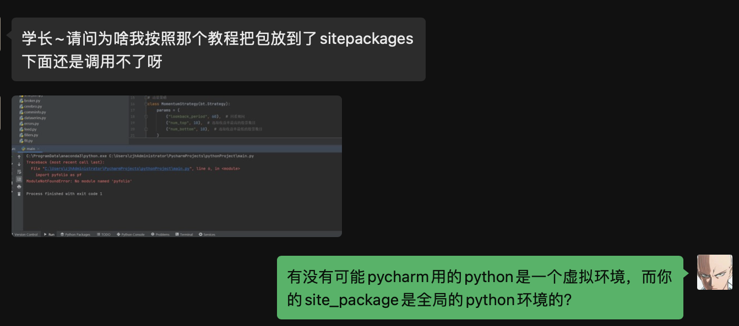
Python元编程：基本想法与大作业任务
问题二：Pycharm的虚拟环境问题
全局的python环境的包与Pycharm创建的虚拟环境不通用

Slide 6

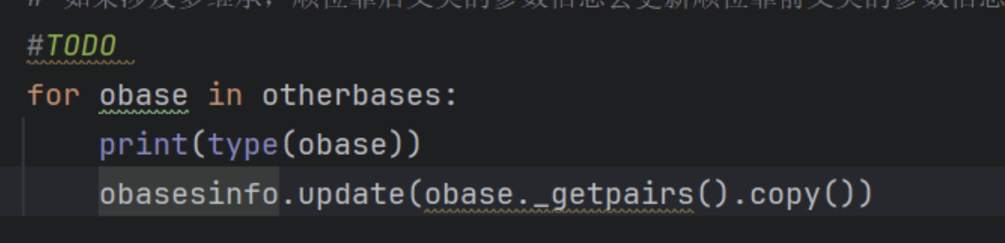
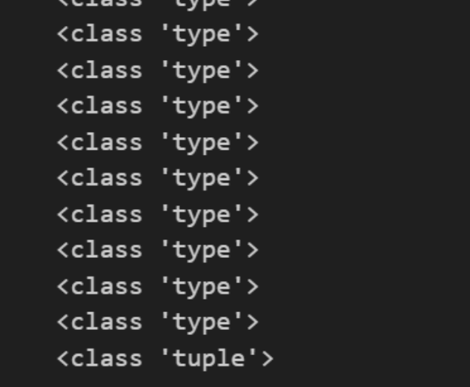
Python元编程：基本想法与大作业任务
问题三：_derive函数中obase的分类讨论

Slide 7
Python元编程：基本想法与大作业任务
问题三：_derive函数中obase的分类讨论
有不同类型的原因是单一键值对返回时不一定特别打包为字典

Slide 8
数据科学：传统股票策略的实现
任务二（25分）：在给定的股票数据下，将以下两种策略结合起来实现一个综合性的策略，用量化回测系统进行回测，呈现结果
（如果要使用Pyfolio库进行可视化，因为其中有若干bug，需要手动修复）https://blog.csdn.net/Yangxh2004/article/details/121451734
股票策略（推荐参考《151 trading strategies》）
动量策略：是分析过去一段时间中，多个股票上的收益率，做多收益率最高的一组；做空收益率最低的一组，首先，计算过去60个交易日股票的累计收益率，根据累计收益率的高低，把股票分为10组，做多收益率高的一组，做空收益率低的一组。资金在各个股票之间等权重分配。
均线策略：我们使用全市场的A股日数据进行测试，只做多头。首先，在当前交易日，分析一下，有多少个股票的均线已经存在，然后把资金平分成多少份；当前一个收盘价小于均线，这个收盘价大于均线的时候，做多这支股票，根据资金，计算出应该买的股票数目；当前一个收盘价大于均线，当前的收盘价小于均线的时候，平仓这支股票。
假设：手续费万分之二，初始资金一个亿。

Slide 9
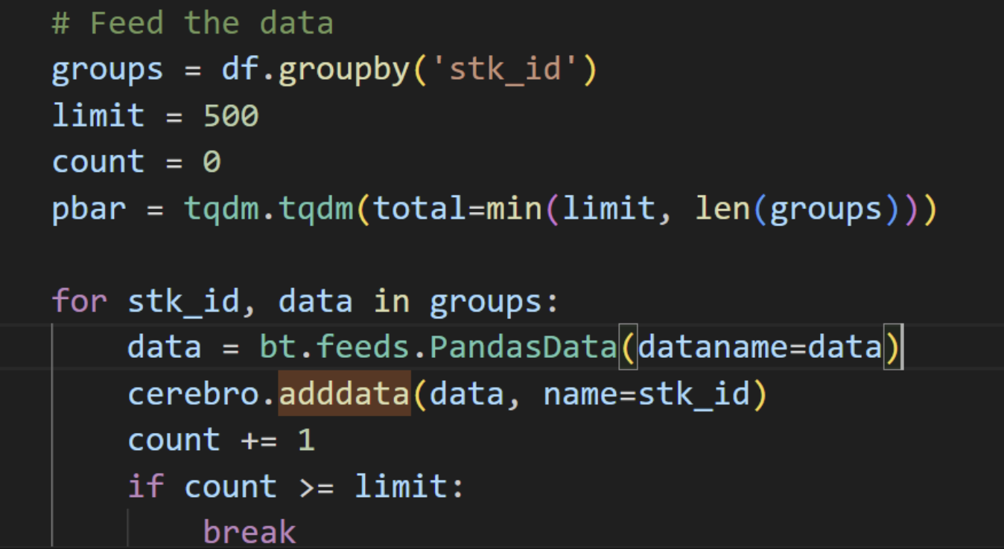
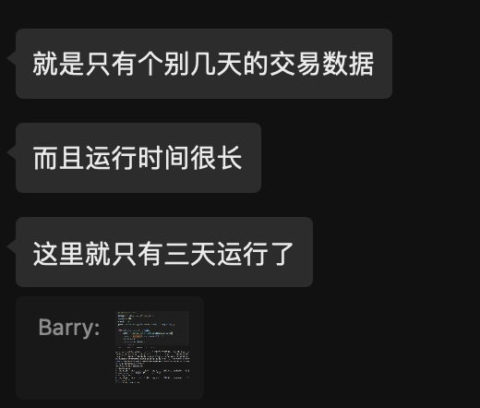
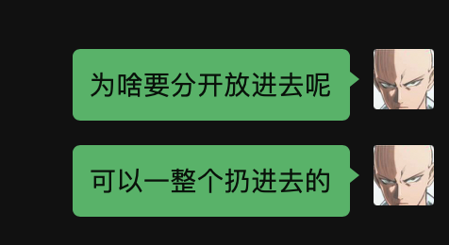
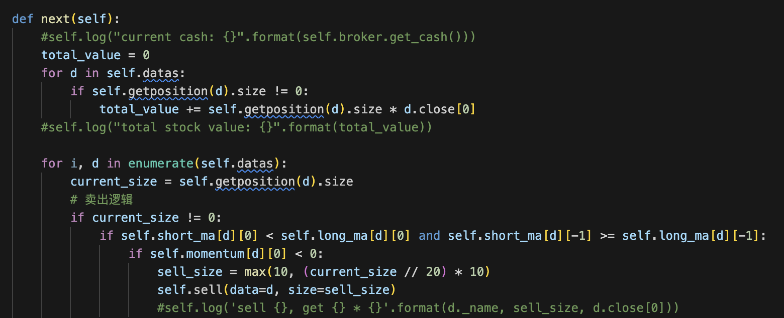
数据科学：传统股票策略的实现
问题一：backtrader基础操作——将不同股票多次adddata

Slide 10
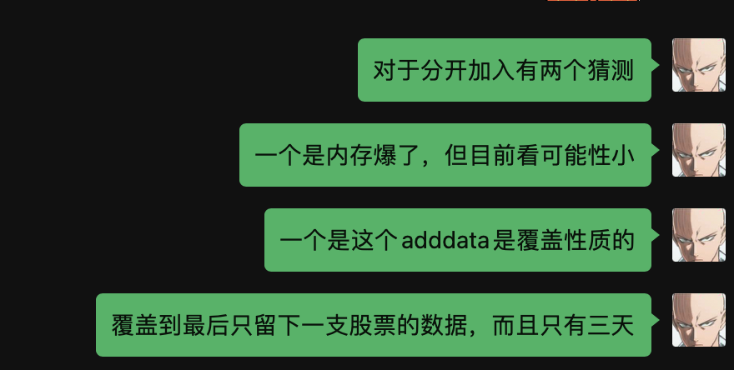
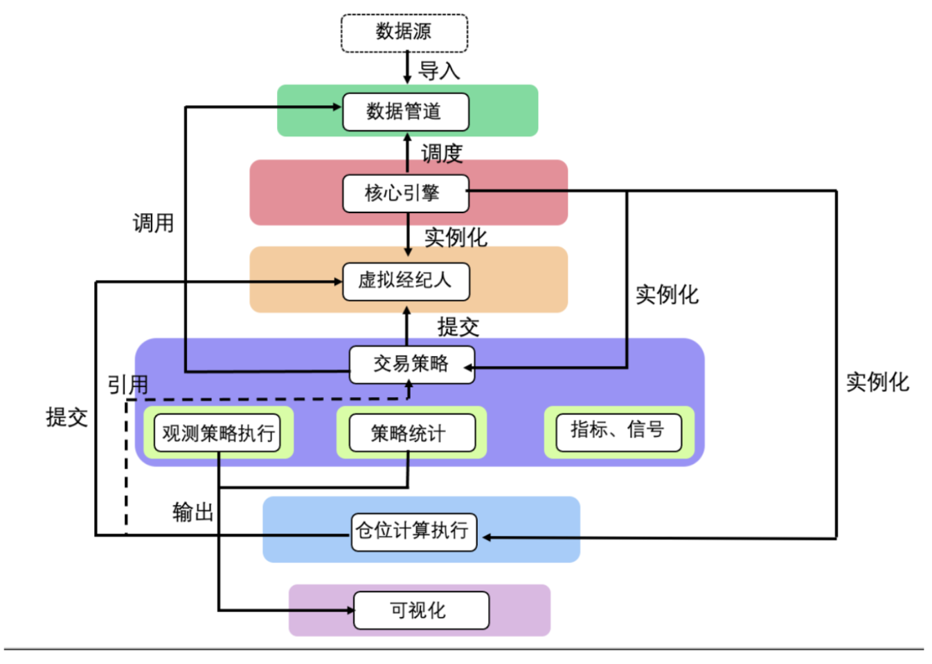
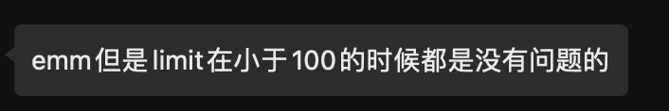

数据科学：传统股票策略的实现
问题一：backtrader基础操作——将不同股票多次adddata
每次导入的数据都经过了多重包装，产生了不必要的浪费

Slide 11
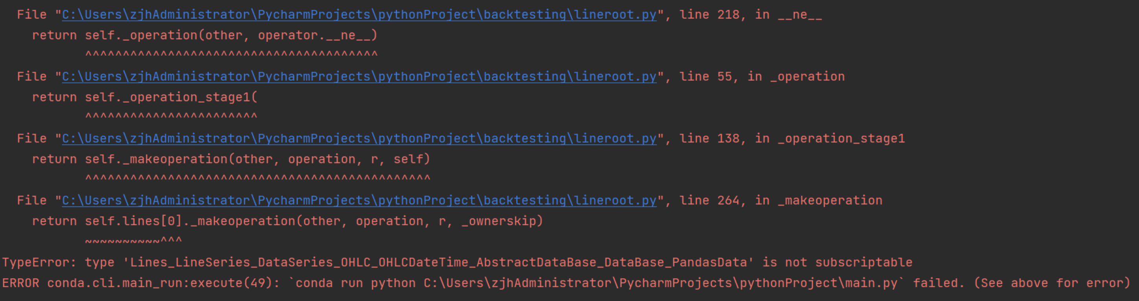
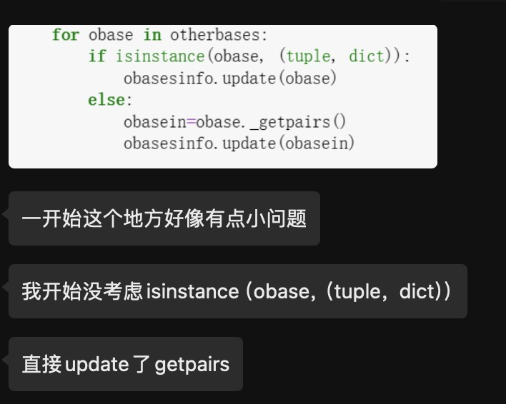

数据科学：传统股票策略的实现
问题二：第一问的补全有误导致第二问的报错——由于递归报错不彻底，其实看不出来错在哪了

Slide 12
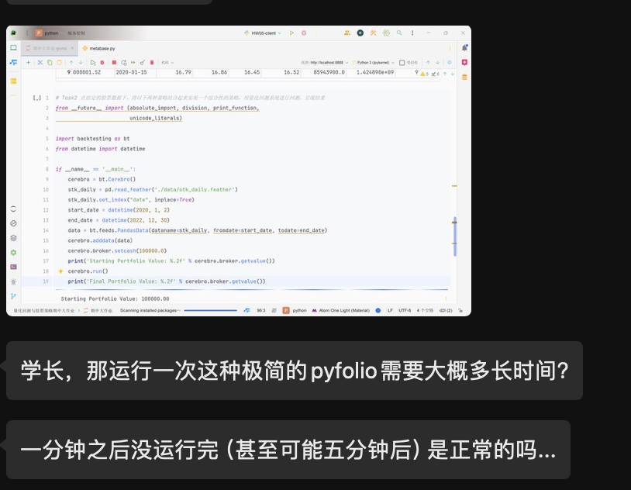
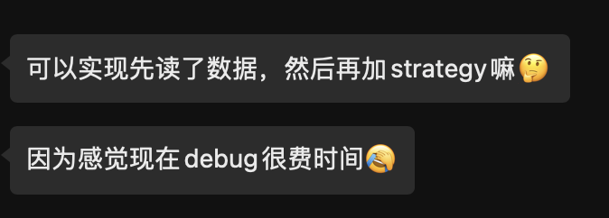
数据科学：传统股票策略的实现
问题三：导入数据很慢
——目前没有办法，因此费时的操作尽可能导入前做好
——未来优化方向：增加进度条显示导入的进度

Slide 13
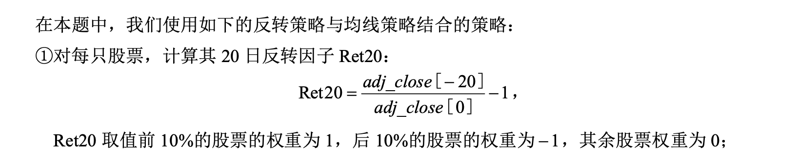
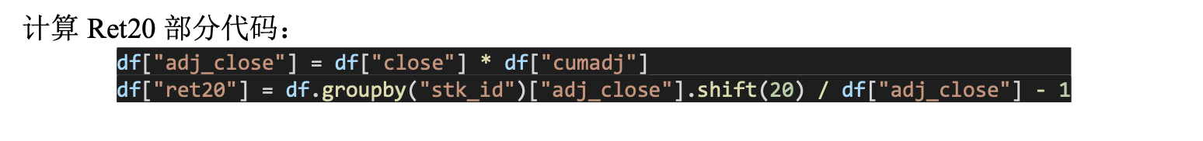
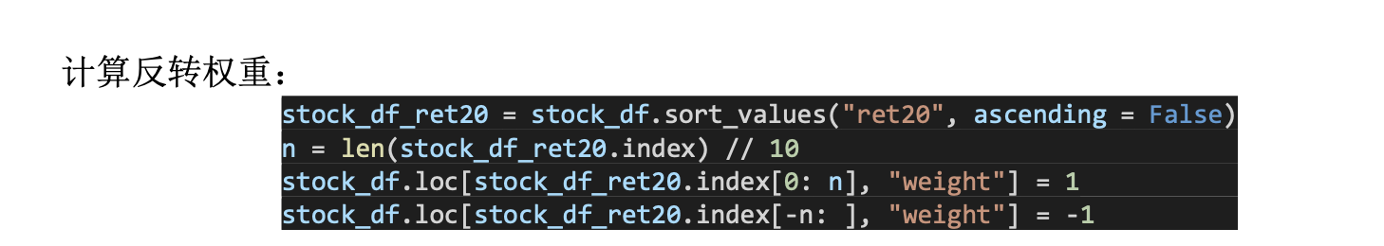
数据科学：传统股票策略的实现
问题四：没有使用题目给定的两个策略

Slide 14
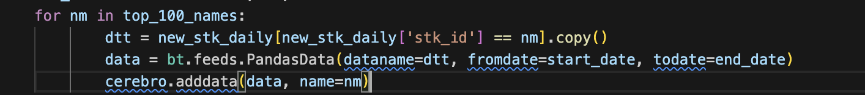
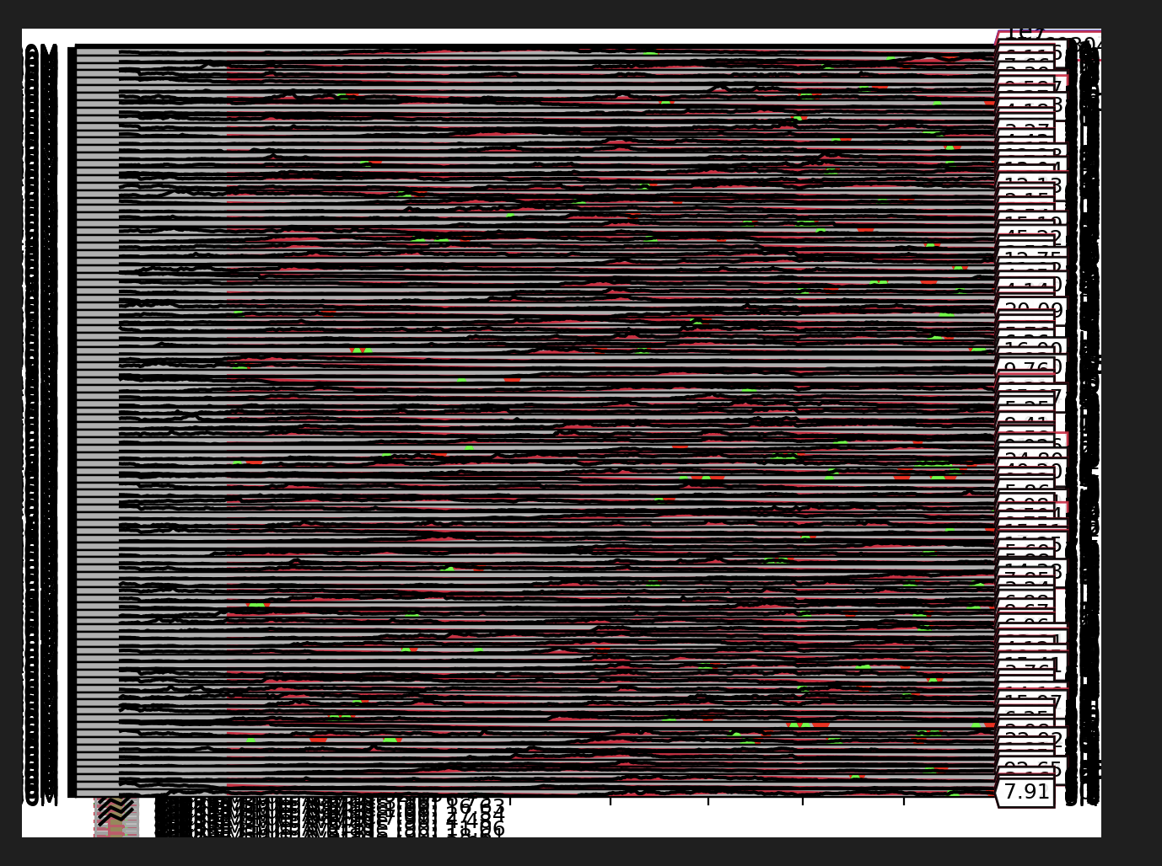
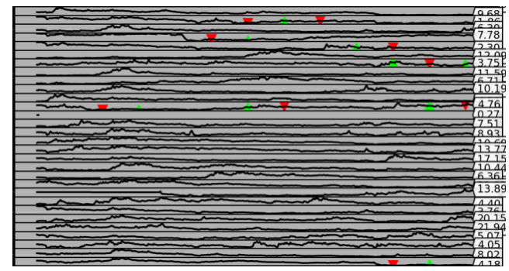
数据科学：传统股票策略的实现
问题五：因为不同股票分别adddata——最后绘图的时候所有股票也分别绘制曲线，挤在一块

Slide 15
数据科学：传统股票策略的实现
问题六：策略设计提前使用未来的数据，“预知未来”
Next函数是在处理每一天的交易时调用的，因此绝对不可以使用self.data[0]之后的数据
比如，这位同学就在next函数中遍历所有self.data，这显然是不合理的：

Slide 16
数据科学：股票数据的预处理与股票聚类
任务三（30分）：股票数据的预处理与股票的聚类：请参考以下链接中的基本框架进行优化 https://github.com/areed1192/sigma_coding_youtube/blob/master/python/python-data-science/machine-learning/k-means/Clustering%20Stocks%20-%20KMeans.ipynb
读取数据、清洗数据（5分）：从stock中读取股票的行情和基本面数据、处理各支股票中的缺失值和异常值
特征提取：使用以下几类方法对时间序列数据特征提取
基本统计特征：均值、中位数、方差、极值、峰度和偏度等（5分）
时域特征：差分、移动均值、滞后特征、自相关特征等（5分）https://zhuanlan.zhihu.com/p/398752292
频域特征：傅里叶变换或小波变换提取频域信息等（5分）https://www.zhihu.com/question/24021704/answer/2245867156
深度学习特征提取：利用预训练的模型进行特征提取（如基于BERT等预训练模型）——选做（加分最多5分）——https://zhuanlan.zhihu.com/p/686888794
特征融合：归一化数据，需要将不同的特征向量组合成一个整体特征向量（直接拼接、借助神经网络进行特征融合等），并使用PCA方法降维（可设置设置累积方差贡献率阈值确定留下多少主成分）（5分）
股票聚类：使用K-means进行股票聚类。肘部法确定最佳簇数量——输出每个簇的代表股票、簇中股票的数量、年化回报分布等，也可对结果进行可视化展示。（5分）

Slide 17
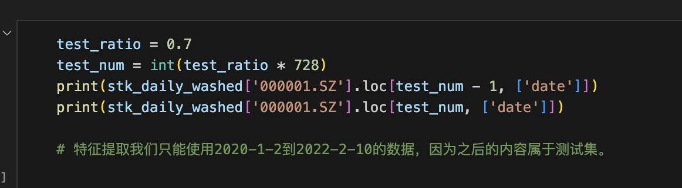
数据科学：股票数据的预处理与股票聚类
问题：这一问与Movielens的要求是类似的，因此不多赘述，主要由同学讲解思路
坑点：因为最后一问要用到这一问的结果来制定策略——因此不能使用所有时间来训练，要按照最后一问划分训练和测试集，使用训练集来聚类
注意：要展示聚类结果，像平时作业一样打印出来

Slide 18
数据科学：股票策略设计与实施
任务四（30分）：基于以上提取出的股票特征、聚类信息和使用过的传统策略，设计股票策略并评估结果
按照时间顺序划分测试和训练集，测试集在前，训练集在后，训练集:测试集=7:3
设计策略，尝试将聚类信息及其中的因果关系与均线、动量策略结合，指导股票的分组处理（10分）
在已知数据集对策略进行训练和调优
将策略应用于未知数据集，并评估绩效（20分）
传统金融指标：年化回报率、年化波动率
投资效用：计算效用函数，值越高越好

Slide 19
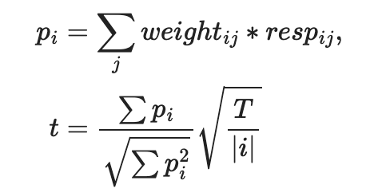
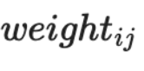
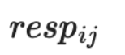
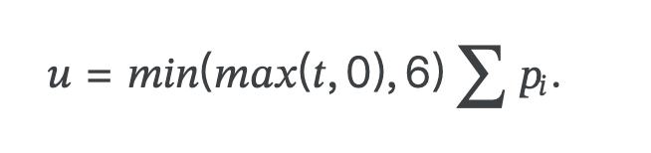
数据科学：股票策略设计与实施
对于第i个有交易的天数，定义：
其中， ，，是该天编号为j的一笔交易的量占当天总交易量的比重，，，，，是这笔交易的回报率，T是测试集的总天数，|i|是有交易的总天数
则效用函数定义如下：
使用该指标进行评估的参考比赛：https://www.kaggle.com/competitions/jane-street-market-prediction

Slide 20
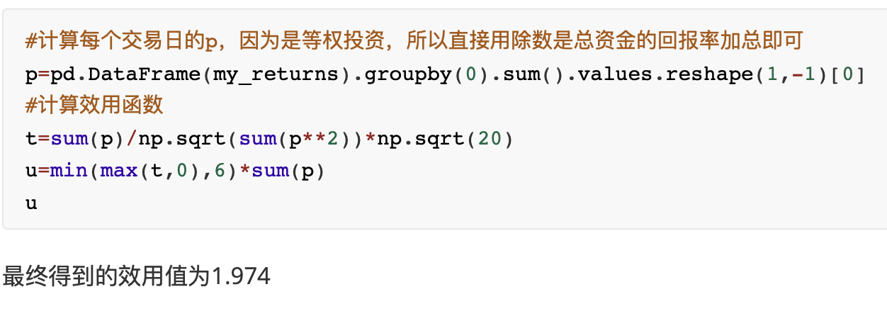
数据科学：股票策略设计与实施
最大的问题：几乎所有同学都没有讲效用作为训练的指标进行处理
甚至大多数同学没有展示效用计算的结果
展示的同学效用分布（因为有同学计算错了，所以不具有可比性）：

Slide 21
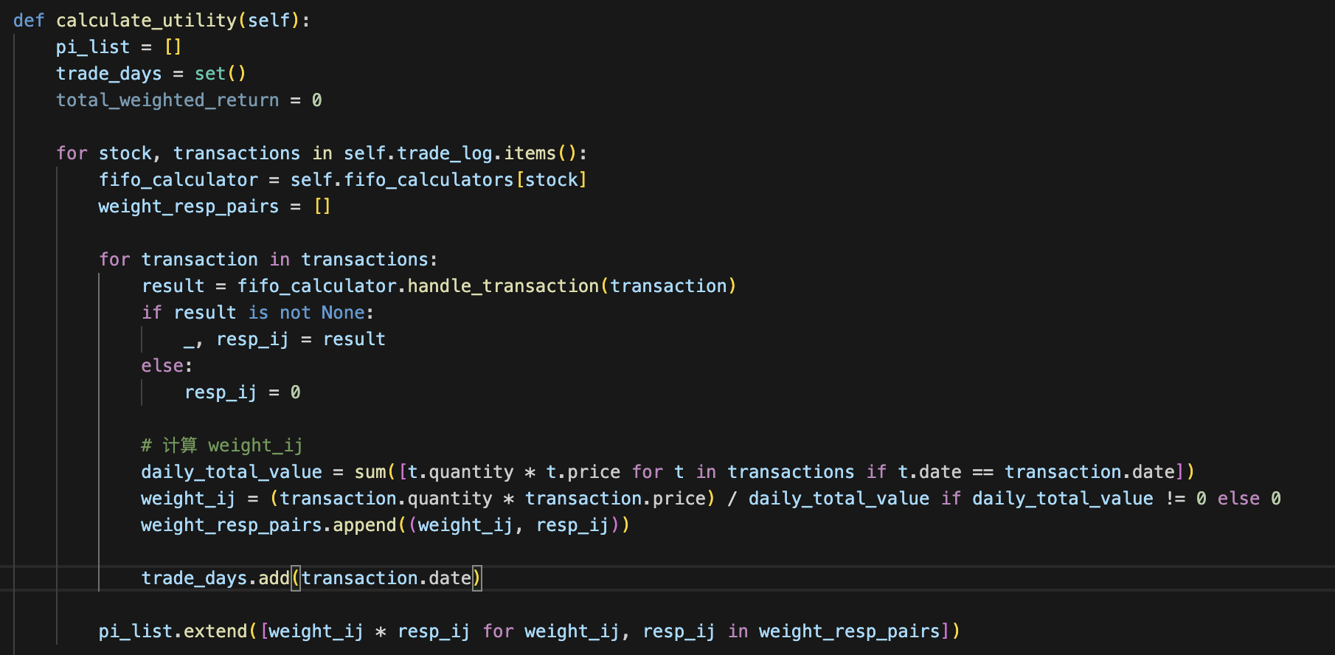
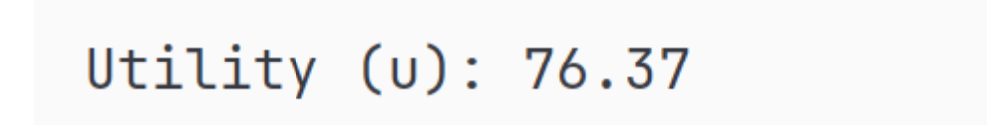
数据科学：股票策略设计与实施
问题一：几乎所有同学都没有讲效用作为训练的指标进行处理
有同学没有展示效用计算的结果
展示的同学效用分布（因为有同学计算错了，所以不具有可比性）：

Slide 22
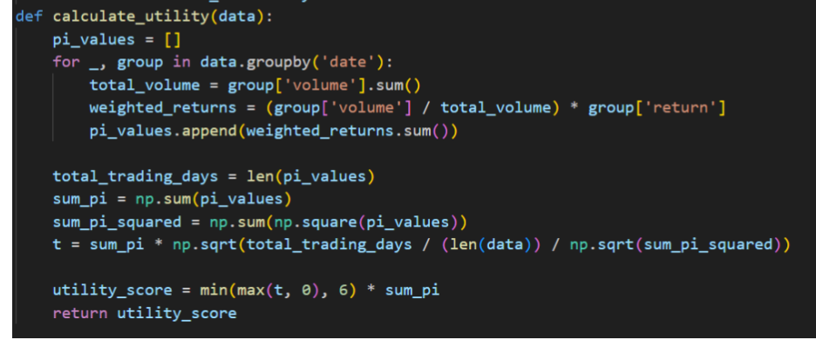
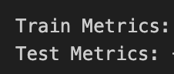
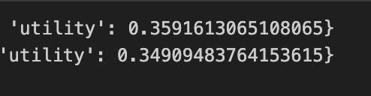
数据科学：股票策略设计与实施
问题一：几乎所有同学都没有讲效用作为训练的指标进行处理
有同学没有展示效用计算的结果
展示的同学效用分布（因为有同学计算错了，所以不具有可比性）：

Slide 23
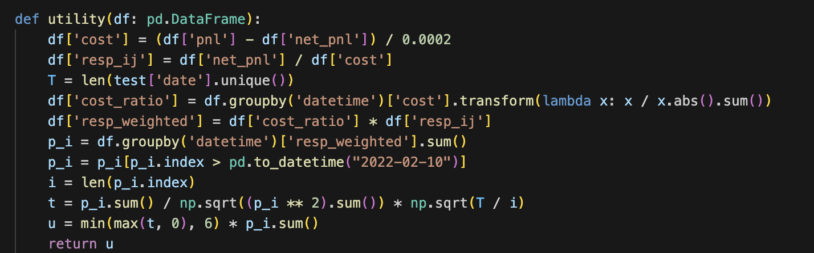
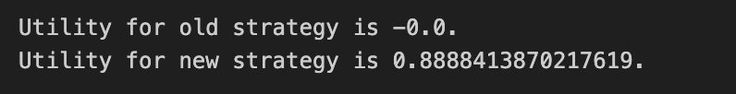
数据科学：股票策略设计与实施
问题一：几乎所有同学都没有讲效用作为训练的指标进行处理
有同学没有展示效用计算的结果
展示的同学效用分布（有同学计算错了）：

Slide 24
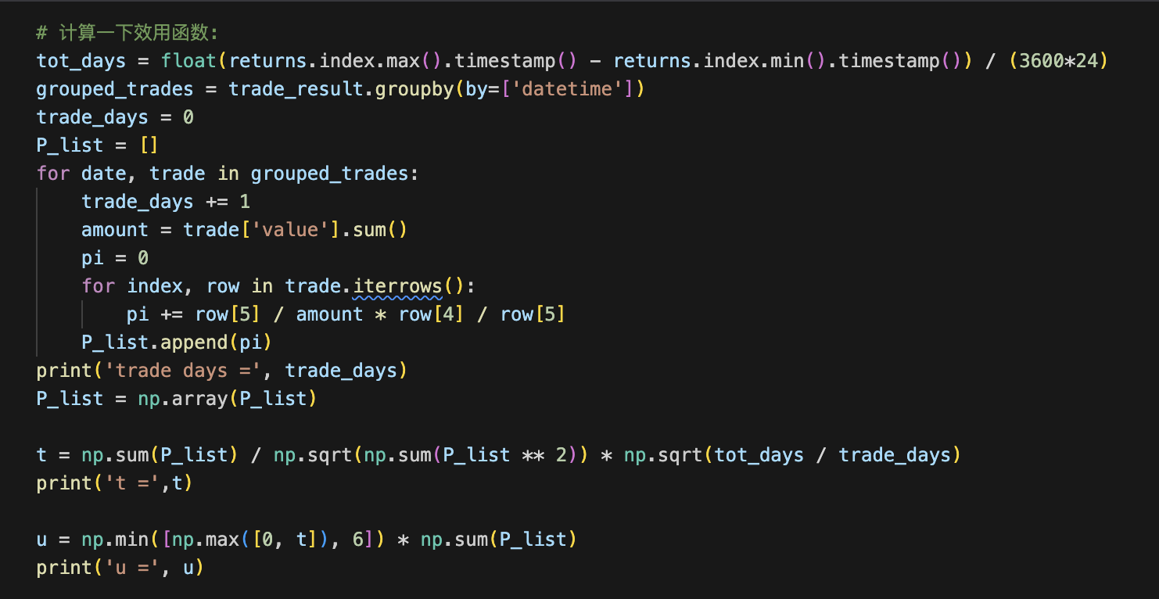
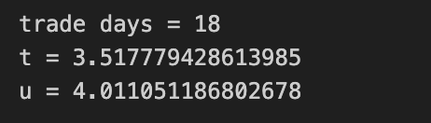
数据科学：股票策略设计与实施
问题一：几乎所有同学都没有讲效用作为训练的指标进行处理
有同学没有展示效用计算的结果
展示的同学效用分布（有同学计算错了）：

Slide 25
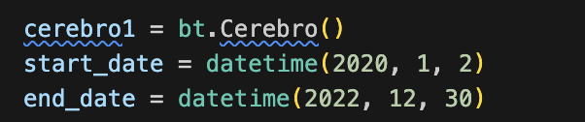
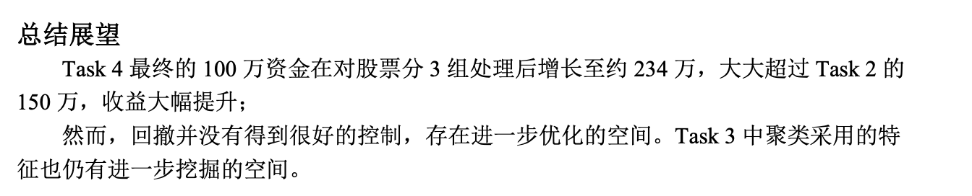
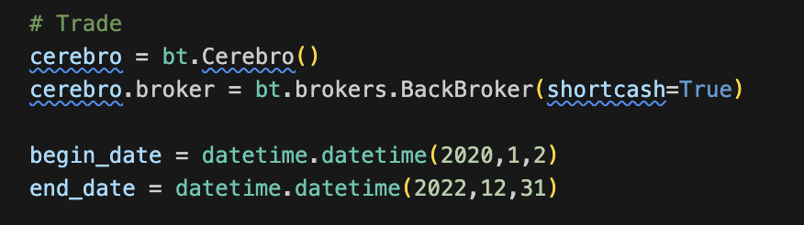
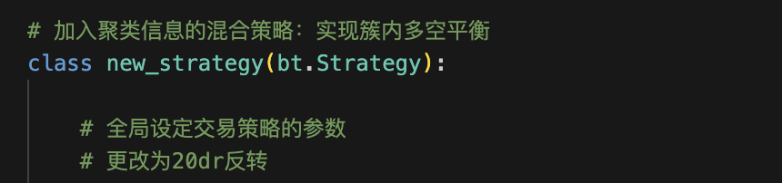
数据科学：股票策略设计与实施
问题二：有同学回测使用了训练集的数据，回报明显过高——这显然是不对的
问题三：没有使用回测系统来检验策略

Slide 26
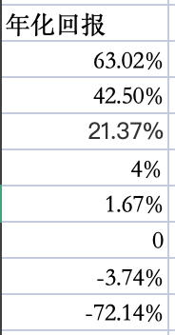
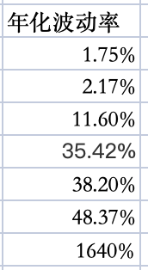
数据科学：股票策略设计与实施
年化回报率和年化波动率的分布展示（回报高通常波动也高，很难平衡）

Slide 27
量化回测与股票策略 期中大作业汇报
2100013087 王瑞琛

Slide 28
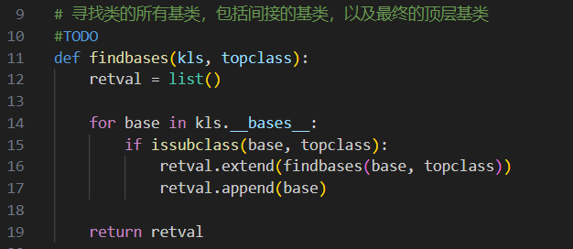
Task 1 补全基于元编程的回测系统的元类代码（metabase.py）
1-1 补全findbases函数

Slide 29
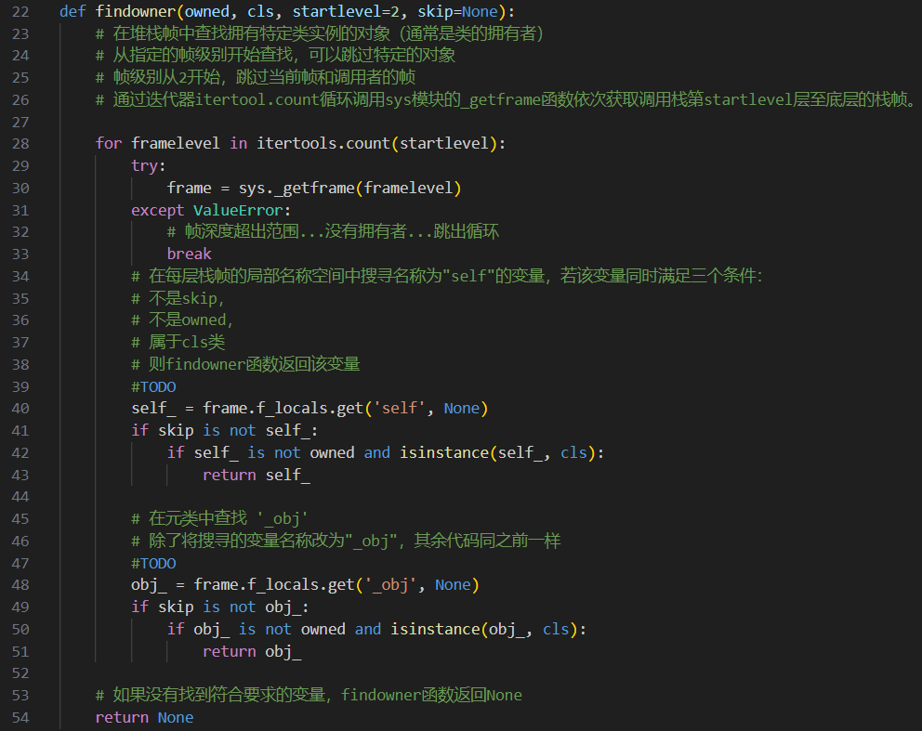
Task 1
1-2 补全findowner函数

Slide 30
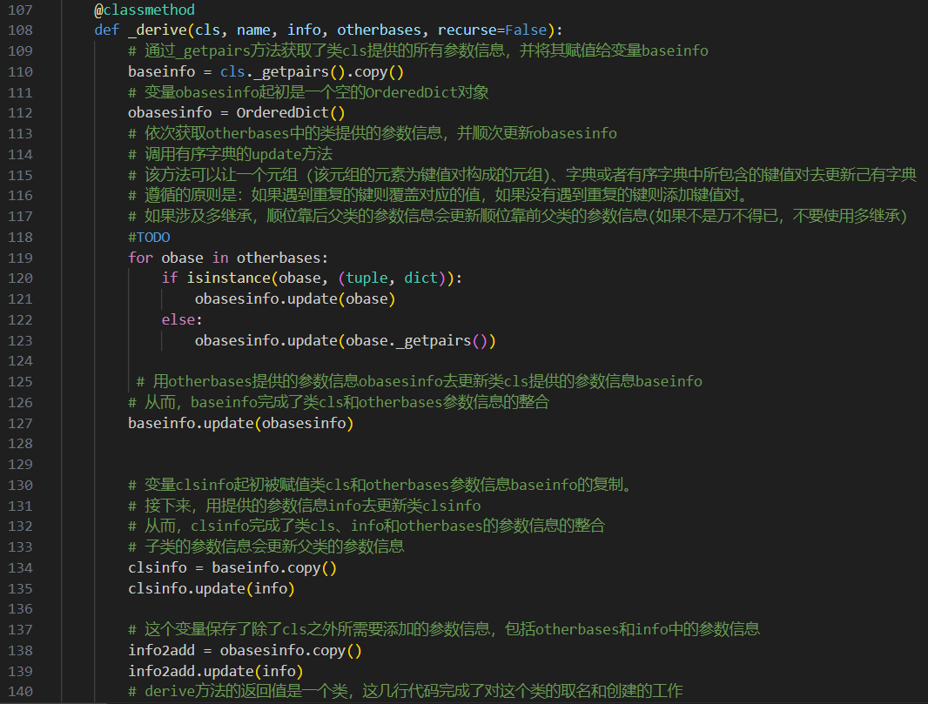
Task 1
1-3 补全AutoInfoClass**类中的_derive函数

Slide 31
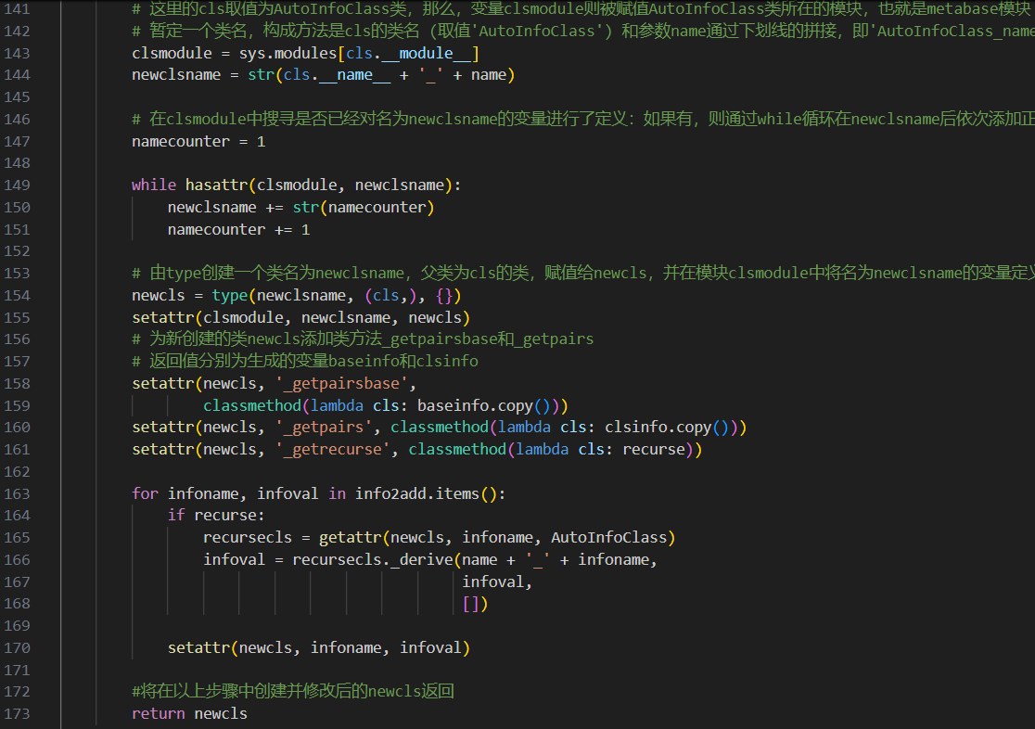
Task 1
1-3 补全AutoInfoClass**类中的_derive函数

Slide 32
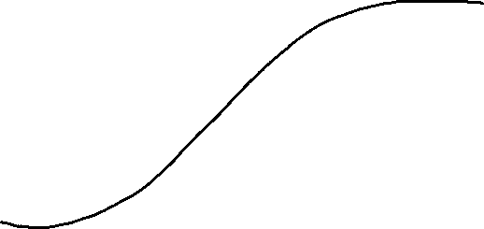

Task 2 传统股票策略实现：动量信号+双均线信号
动量策略
计算过去一段时间各支股票的累计收益率，买入大于某一阈值的股票。
双均线策略
短期均线向上穿出长期均线时，形成买入信号；
短期均线向下穿出长期均线时，形成卖出信号。
←卖出
5日均线
15日均线
买入→

Slide 33

Task 2 股票日交易数据

Slide 34

Task 2 向回测系统添加数据

Slide 35

Task 2 设置策略参数+信息打印函数

Slide 36

Task 2 __init__函数：为每支股票创建动量和均线信号

Slide 37

Task 2 next函数
Step1:检查每日持仓

Slide 38

Task 2 next函数
Step2:卖出/买入逻辑

Slide 39

Task 2 next函数
Step2:卖出/买入逻辑

Slide 40

Task 2 next函数
Step3:止盈/止损逻辑

Slide 41

Task 2 next函数
Step4:整理信息

Slide 42

Task 2 notify_order函数

Slide 43

Task 2 添加策略和分析器；设置初始资金和交易费

Slide 44


Task 2 回测结果

Slide 45


Task 2 回测结果

Slide 46

Task 3 股票数据预处理和股票聚类
股票日行情
股票财务报表附注
股票资产负债表
股票现金流量表
股票利润表
股票财务字段信息映射表

Slide 47

Task 3 股票财务字段信息映射表stk_fin_item_map

Slide 48

Task 3 缺失值处理

Slide 49

Task 3 选取指标：日交易行情 ——收盘价、日回报率、交易量、交易额

Slide 50

Task 3 选取指标：基本面数据 ——资产总计、负债合计、净利润、营业收入、经营活动产生的现金流量净额

Slide 51

Task 3 时域特征提取 ——均值、中位数、方差、最小值、最大值、峰度、偏度

Slide 52

Task 3 时域特征提取 ——均值、中位数、方差、最小值、最大值、峰度、偏度

Slide 53

Task 3 频域特征提取 ——频谱均值、频谱能量

Slide 54

Task 3 频域特征提取 ——频谱均值、频谱能量

Slide 55

Task 3 频域特征提取 ——频谱均值、频谱能量

Slide 56


Task 3 特征融合与归一化

Slide 57


Task 3 股票聚类 ——肘部法确定最佳簇数目

Slide 58

Task 3 股票聚类 ——可视化聚类结果

Slide 59

Task 3 股票聚类 ——可视化聚类结果

Slide 60

Task 3 股票聚类 ——可视化聚类结果

Slide 61

Task 3 股票聚类 ——可视化聚类结果

Slide 62
Task 4 股票策略设计与实施 ——将Task3聚类结果与动量、均线策略结合

Slide 63

Task 4 股票策略设计与实施 ——股票分组处理
Cluster 1：
·资金重点分配(70%)；
·大幅缩短动量信号、双均线信号的观测周期，从而捕捉短期趋势；
·适当增加每手交易量；
·提高止盈上限，力求挖掘大量收益；

Slide 64

Task 4 股票策略设计与实施 ——股票分组处理
Cluster 2：
·分配少部分资金(20%)；
·采用适中的动量、双均线信号观测周期，兼顾短期与长期趋势；
·适当缩减每手交易量；

Slide 65

Task 4 股票策略设计与实施 ——股票分组处理
Cluster 3：
·分配一点资金(10%)；
·采用较长的动量、双均线信号观测周期，从长期收益中挖掘收益；
·大幅缩减每手交易量；

Slide 66


Task 4 回测结果 ——Cluster 1

Slide 67


Task 4 回测结果 ——Cluster 2、Cluster 3

Slide 68
Task 2~4 总结
Task 4最终的100万资金在对股票分3组处理后增长至约234万，大大超过Task 2的150万，收益大幅提升，证明对于不同特征的股票采用不同参数的策略是有效的。
然而，回撤并没有得到很好的控制，交易策略还有很大优化空间；
股票聚类的特征提取、特征融合、聚类算法等均有提升空间；
由于Task 3使用了全部时间来提取特征，并以此指导Task 4中股票分组处理，无形中使用了未来数据。

Slide 69
感谢聆听！

Slide 70
量化回测系统与股票策略设计
袁竞择 2000011359

Slide 71

做作业大概干了这些事情…
新添了三个文件夹
新添了三个函数集
Task2,3,4 notebook文件

Slide 72


Slide 73



Slide 74


Slide 75


Slide 76


Slide 77


Slide 78





Slide 79




Slide 80




Slide 81



Slide 82



Slide 83


Slide 84

(配置结构式类似的, 这里就不重复展示了)

Slide 85



Slide 86


Slide 87





Slide 88


Slide 89


Slide 90


Slide 91


Slide 92



Slide 93




Slide 94


Slide 95


Slide 96






Slide 97




Slide 98




